Slide 1
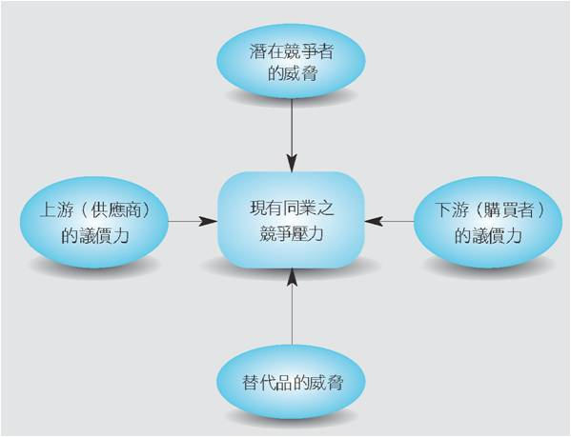
股票的基本分析 7-3產業分析-產業的競爭能力
張嘉玲
2310602003
五 力 模 式
◆潛在加入者的威脅
◆買方的議價能力
◆供應商的議價能力
◆替代品的威脅
◆現有競爭者的威脅

Slide 2
股票的基本分析 7-3產業分析-產業的競爭能力
決定競爭強度的結構因素
張嘉玲
2310602003
◆進入的威脅
◆現存競爭者之間的對抗強度
◆來自替代產品的壓力
◆購買者的議價力量
◆供應者的議價力量

Slide 3
股票的基本分析 7-3產業分析-產業的競爭能力
張嘉玲
2310602003
進入障礙來源
規模經濟
成本
◆形象與知名度
◆資金需求
◆轉換成本
◆規模經濟
◆取得銷售通路
◆學習或經驗曲線
◆政府政策
產能

Slide 4
股票的基本分析 7-3產業分析-產業的競爭能力
張嘉玲
2310602003
現存競爭者間的對抗強度
◆競爭者很多且旗鼓相當
◆產業成長緩慢
◆固定或儲存成本高
◆缺少差異性或轉換成本
◆產能增加必須大量
◆競爭者多元化
◆重大戰略價值
◆高退出障礙

Slide 5
股票的基本分析 7-3產業分析-產業的競爭能力
張嘉玲
2310602003
購買者的議價力量
◆買方集中，或做大量購買
◆買方採購之產品佔總成本
重要比例
◆產品標準化或無差異性
◆轉換成本不高
◆買方獲利不高
◆買方擁有向後整合的威脅
◆買方產品品質受賣方產品
影響不大
◆買方擁有全部情報

Slide 6
股票的基本分析 7-3產業分析-產業的競爭能力
張嘉玲
2310602003
供應者的議價力量
◆由少數公司壟斷，並且比買方更為集中
◆在銷售市場上不需要和其他替代品競爭
◆買方產業不是賣方的重要顧客
◆賣方產品是買方的重要投入品
◆賣方產品具有差異性，或是已建立轉換成本
◆賣方擁有向前整合的威脅力量

